Slide 1
Модуль 4
Занятие 2. Имя существительное. Постоянные морфологические признаки.
Синявская Елена Валентиновна, учитель начальных классов,
член Регионального методического актива

Slide 2

Части речи характеризуют:
общее значение;
морфологические признаки (грамматические значения);
синтаксическая роль

Slide 3
Имя существительное – это часть речи, которая
обозначает предмет;
отвечает на вопросы кто? что?
в предложении может быть как главным, так и второстепенным членом
Начальная форма существительного – И. п. ед. ч.

Slide 4
Морфологические признаки
постоянные
непостоянные

Slide 5
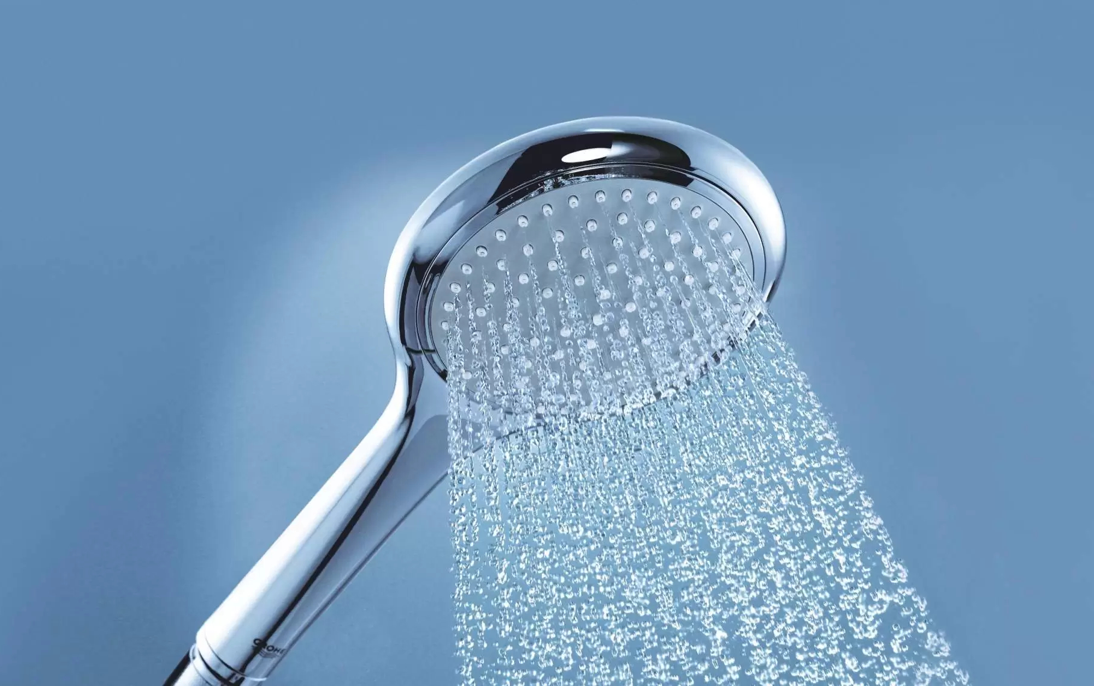
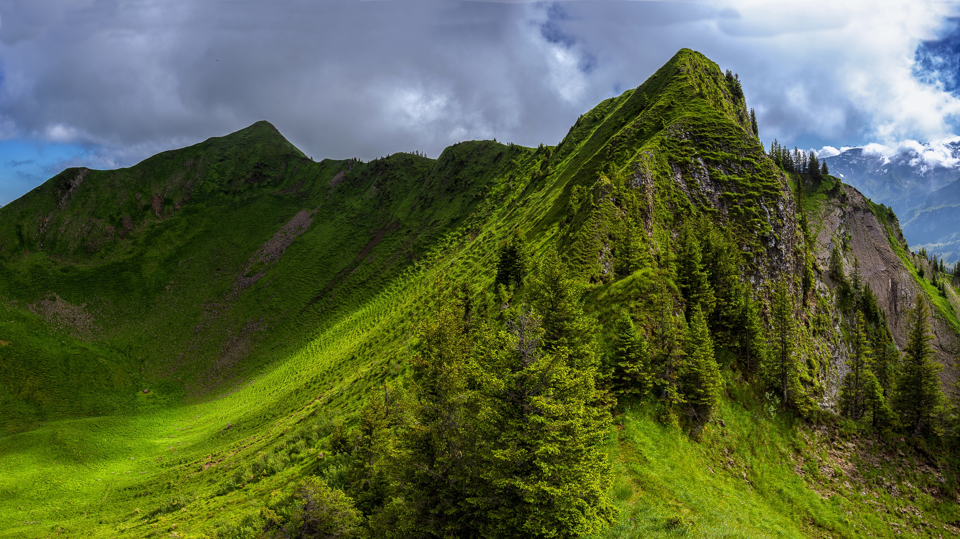
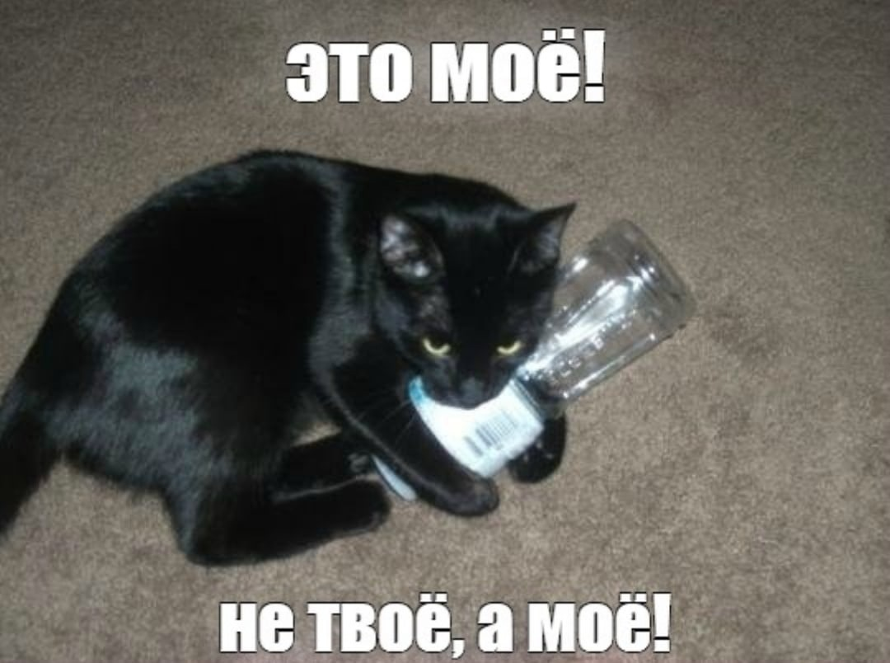
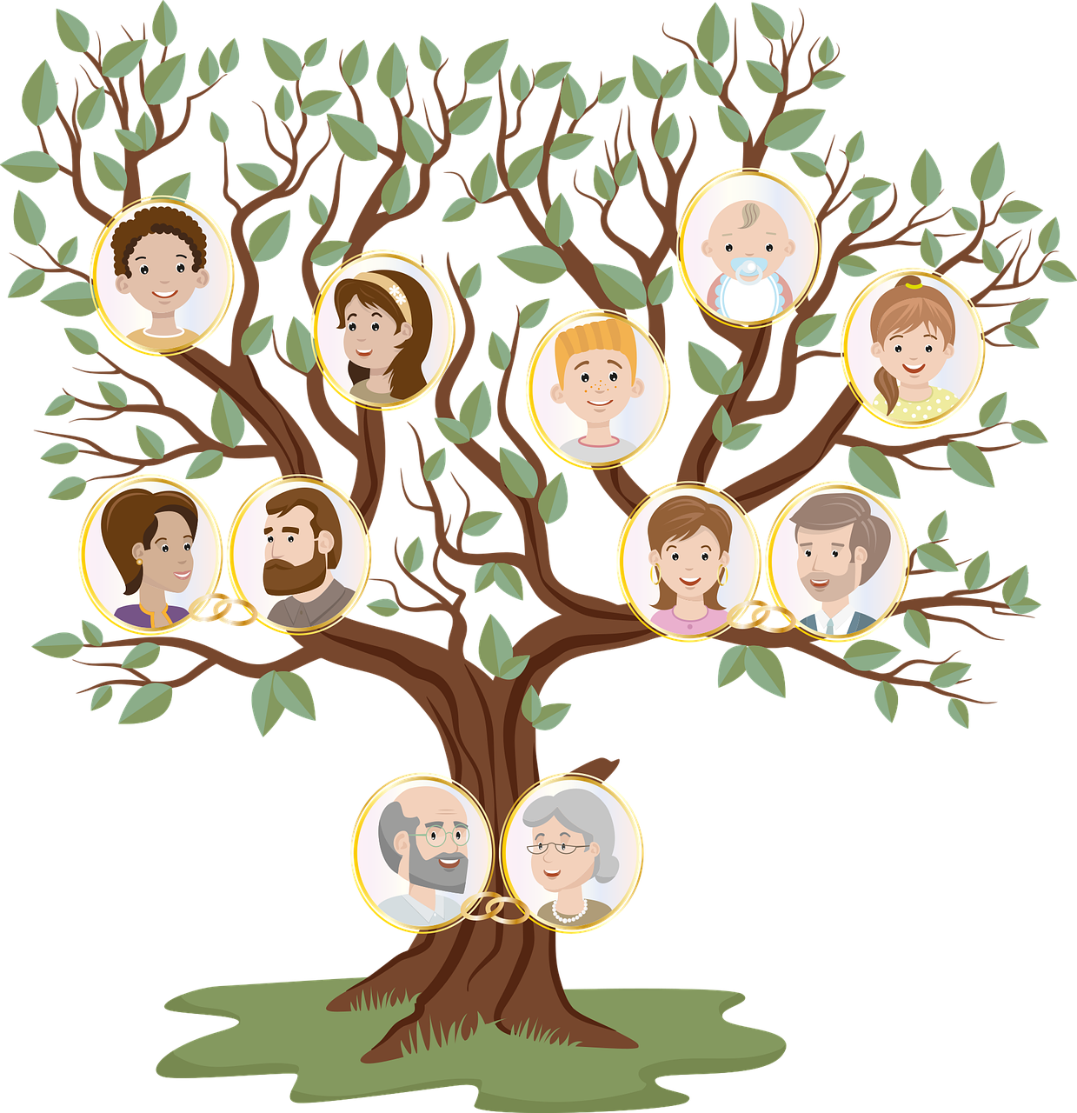
постоянные морфологические признаки

Slide 6
собственные
нарицательные
им. сущ.
по значению
одушевленные
неодушевленные

Slide 7
Собственные имена существительные – это названия отдельных лиц, единичных предметов.
имена, отчества, фамилии людей; клички животных;
географические названия;
астрономические названия;
названия праздников;
названия газет, журналов, произведений литературы и искусства, кораблей, заводов и др.

Slide 8

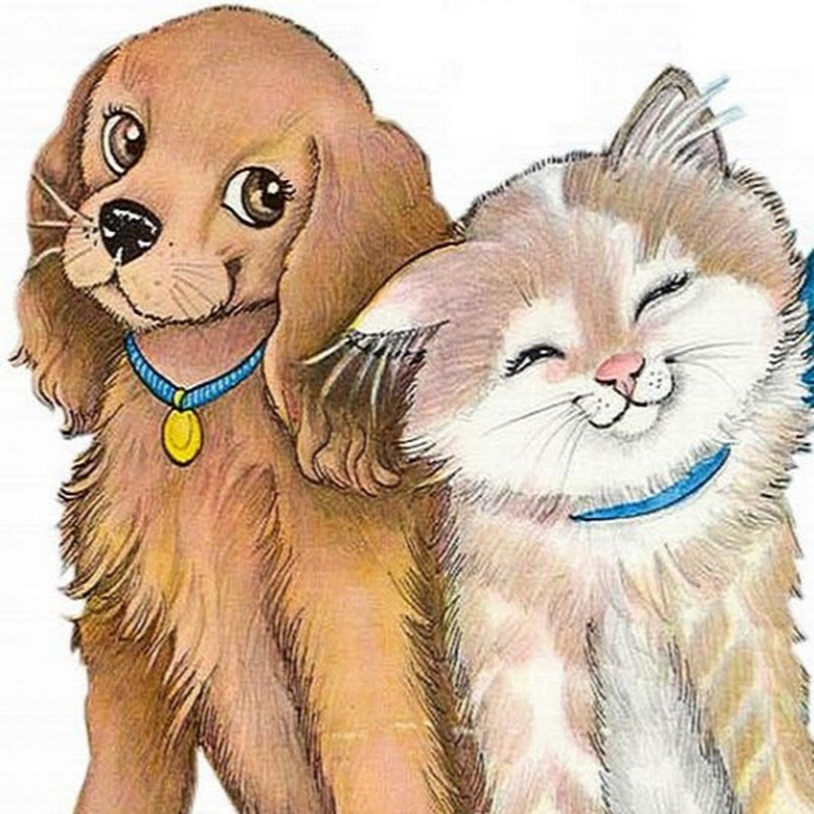
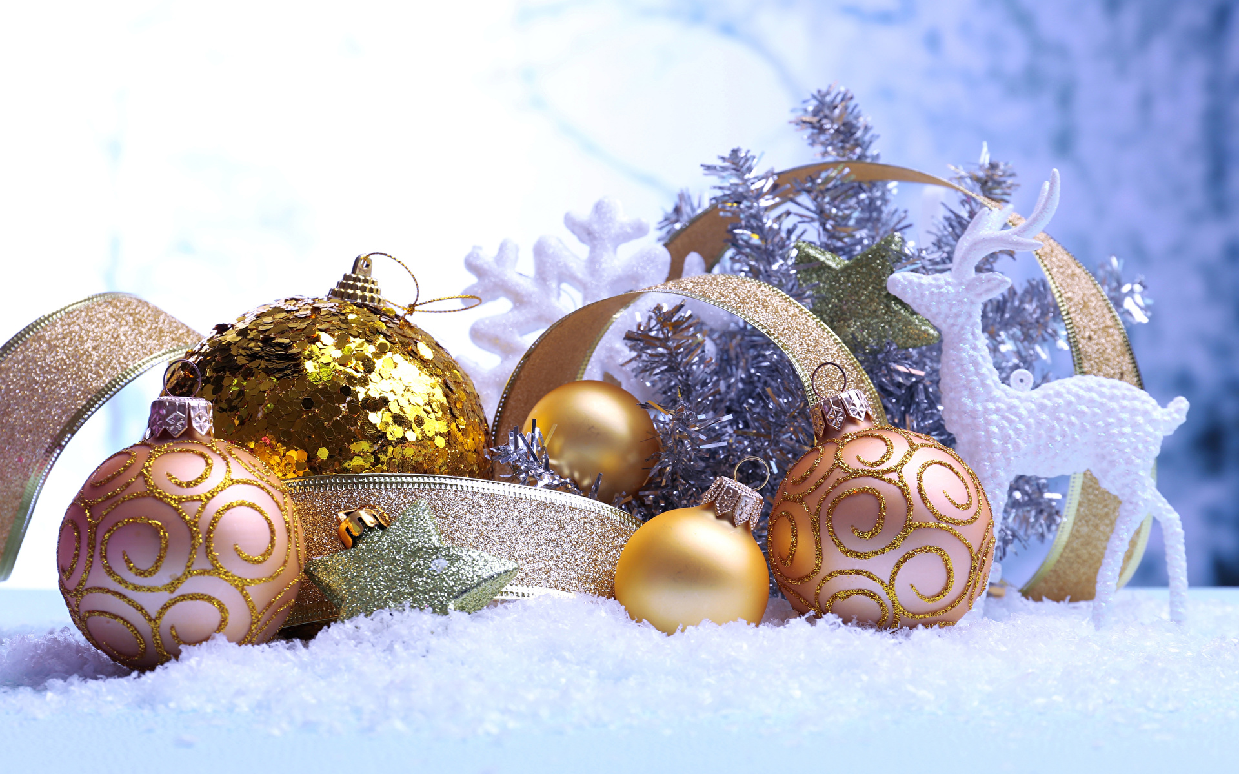
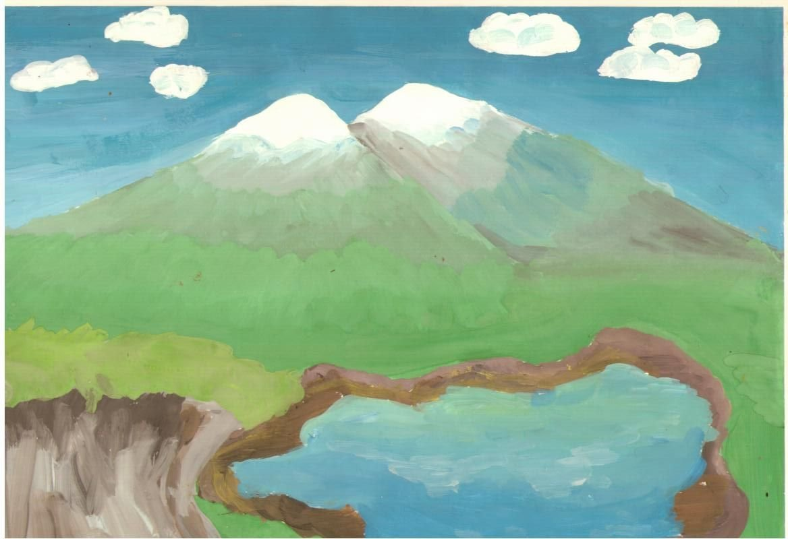
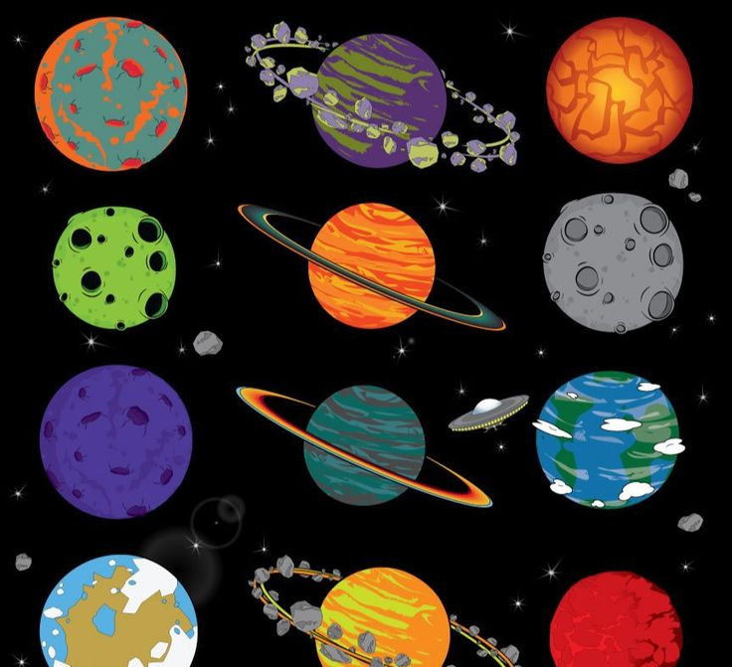

Slide 9
Нарицательные имена существительные – это общее название для всех однородных предметов и явлений.
Имена существительные нарицательные могут переходить в собственные.
Например, земля – суша, почва и Земля – планета Солнечной системы.
Имена существительные собственные могут переходить в нарицательные.
Например, Ампер – французский ученый и ампер – единица силы тока.

Slide 10
Имена существительные одушевленные служат названиями людей, животных и отвечают на вопрос кто?
Неодушевленные имена существительные служат названиями неживых предметов, а также предметов растительного мира.
К неодушевленным относятся также слова типа группа, народ, толпа, стая и т. д.

Slide 11
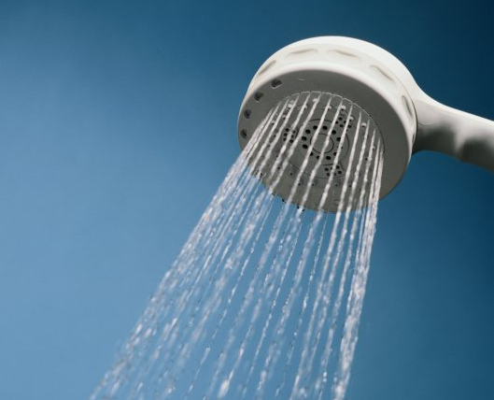

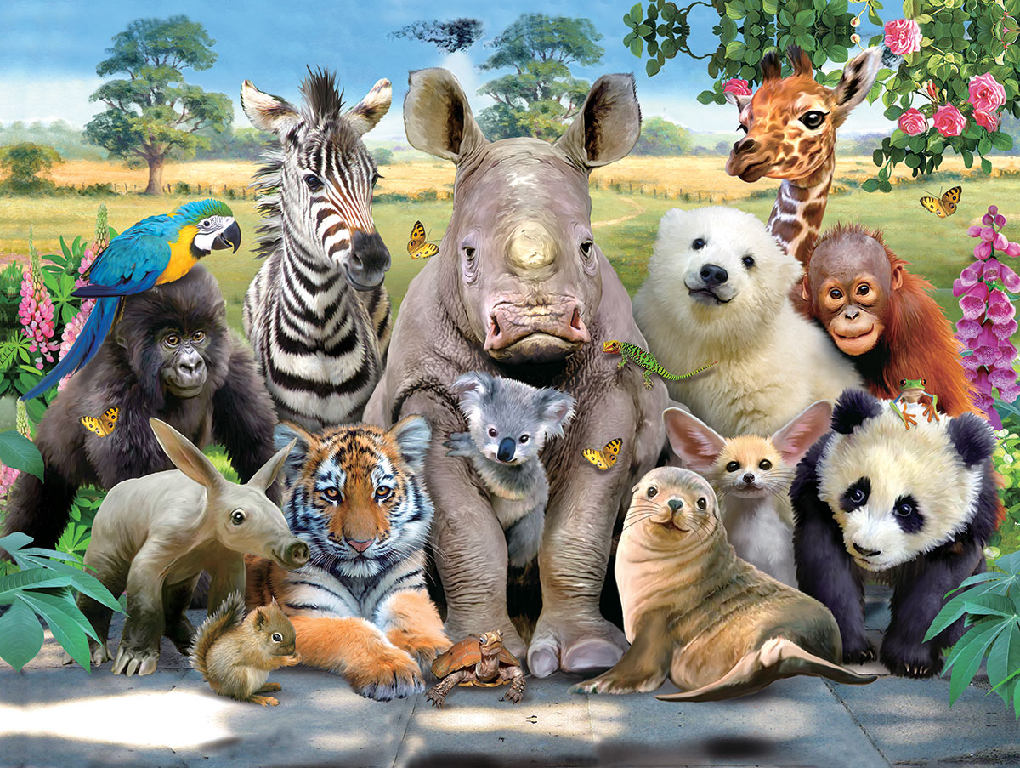
кто?

Slide 12


что?

Slide 13
Канакина В. П. Русский язык, 1 класс

Slide 14
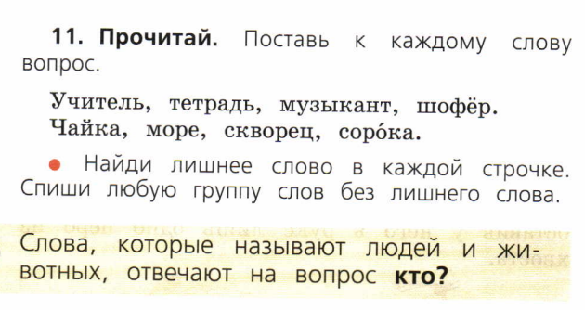

Slide 15
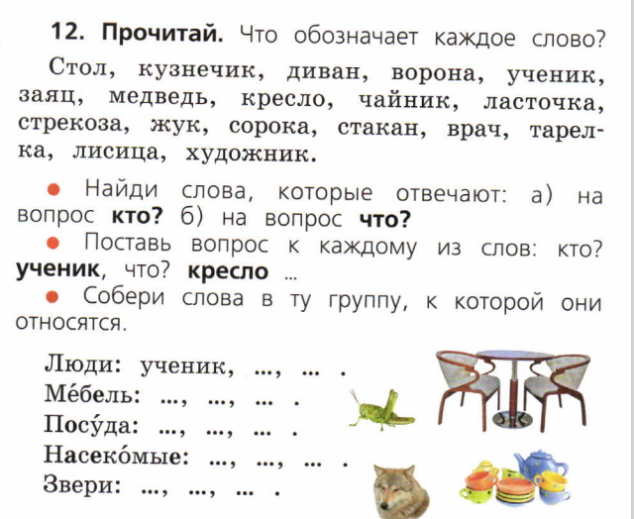

Slide 16
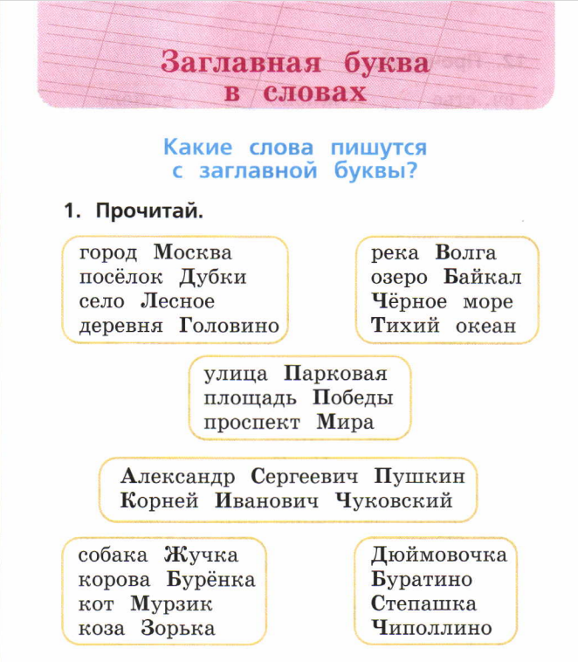
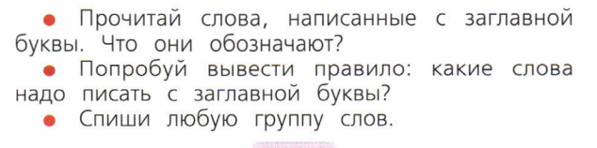

Slide 18
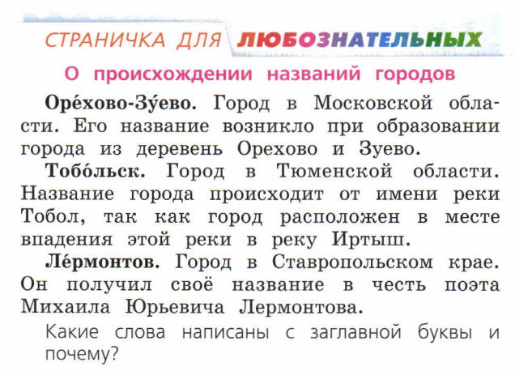

Slide 19
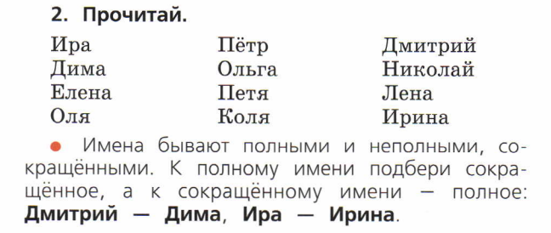
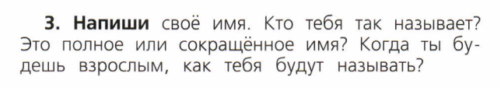

Slide 20
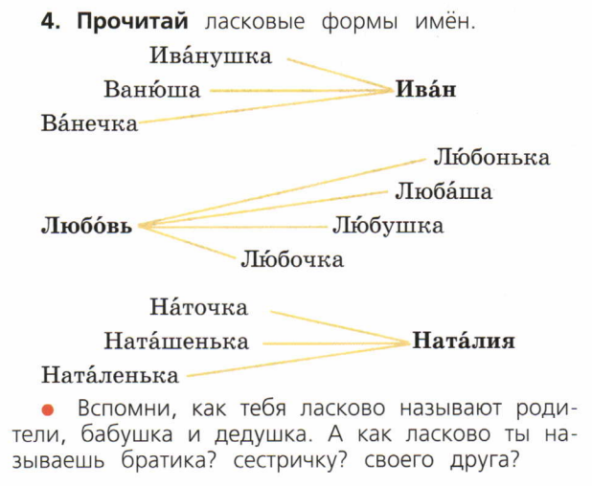

Slide 21
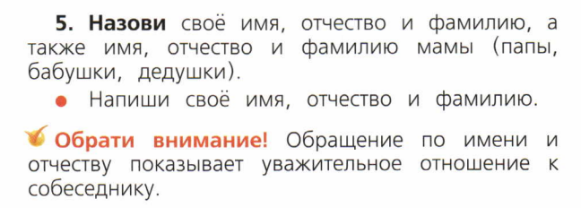

Slide 22
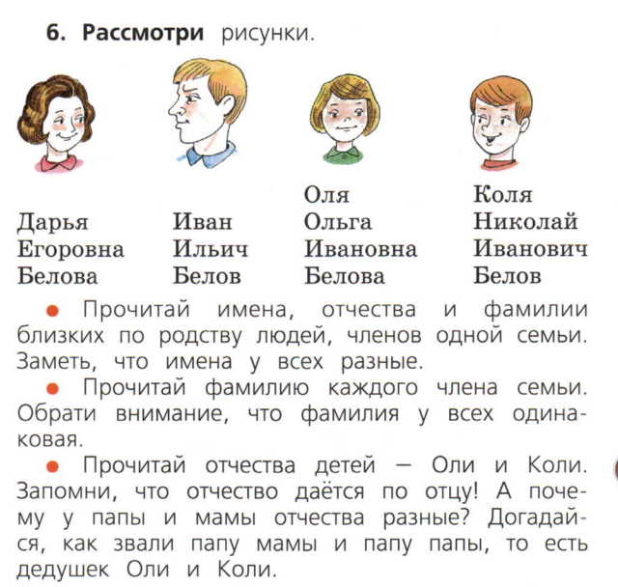

Slide 23
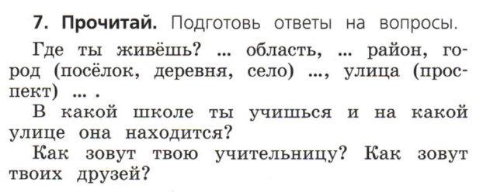
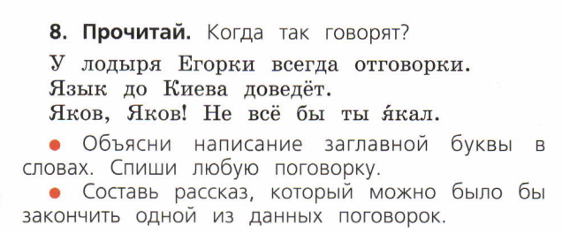

Slide 24
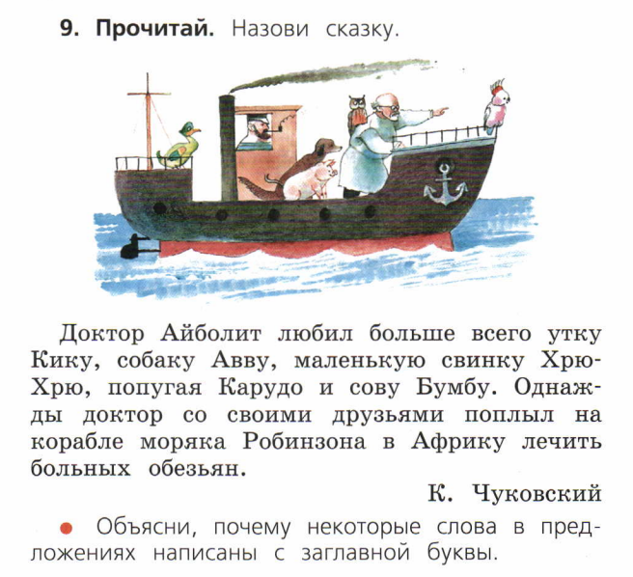

Slide 25
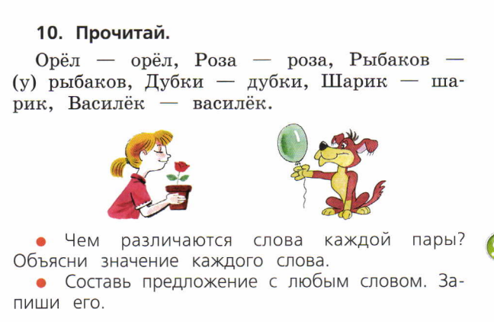

Slide 26
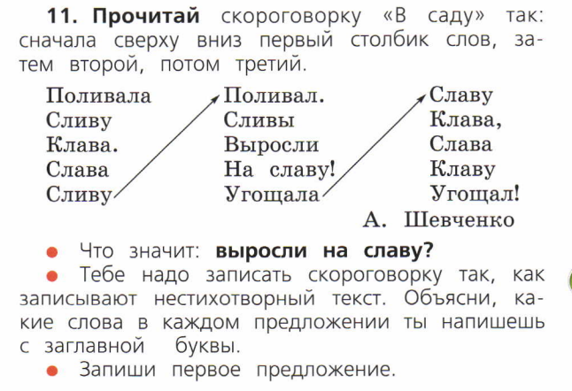

Slide 27
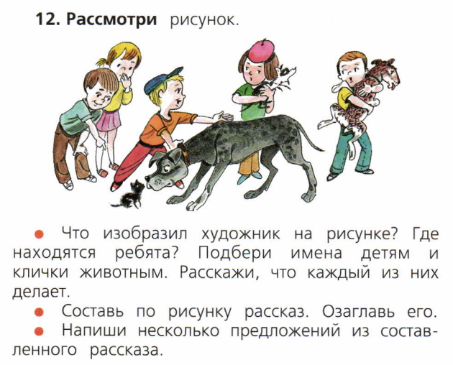

Slide 28
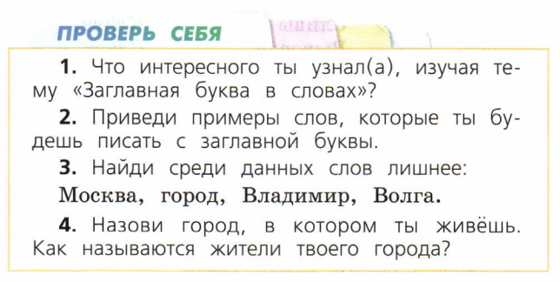

Slide 29
Канакина В. П. Русский язык, 2 класс, 2 часть

Slide 30

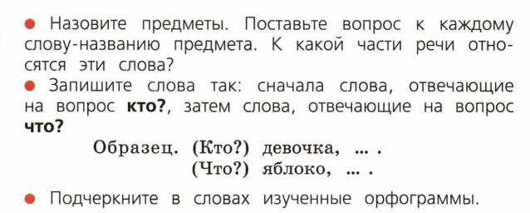
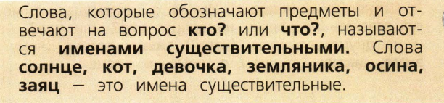

Slide 31
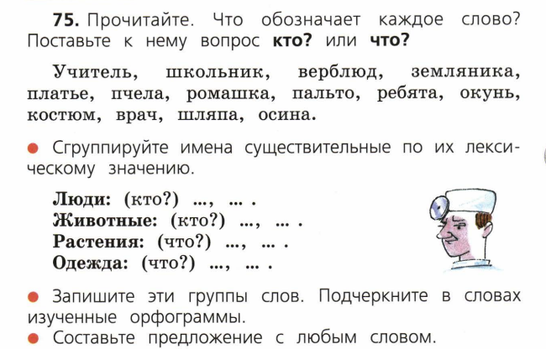

Slide 32
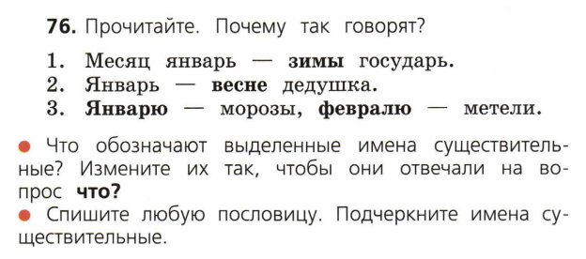
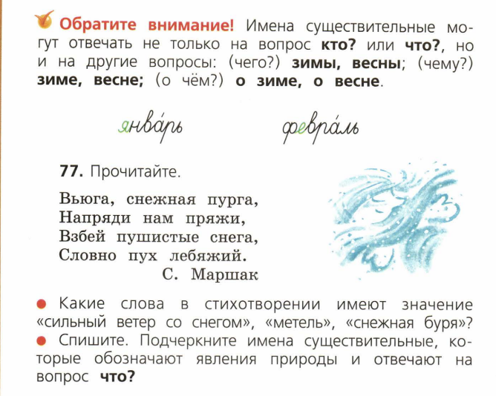

Slide 34
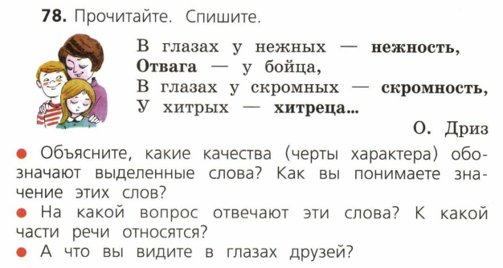

Slide 35
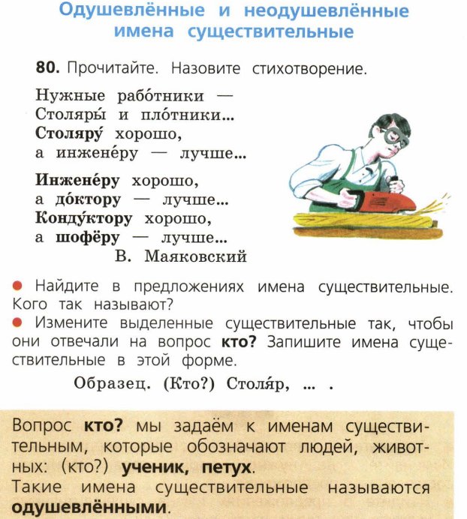

Slide 36
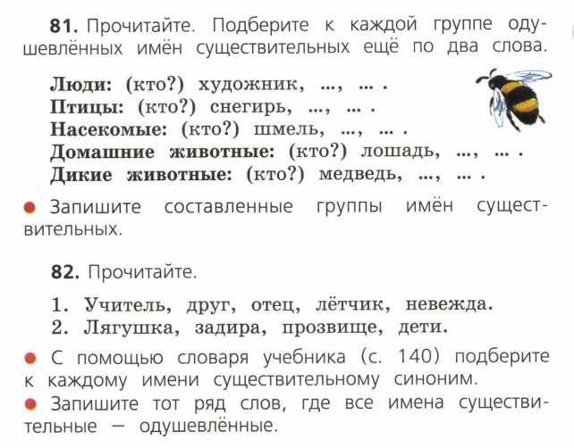

Slide 37
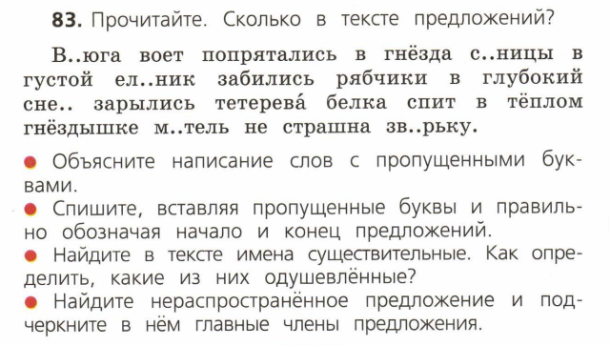

Slide 38
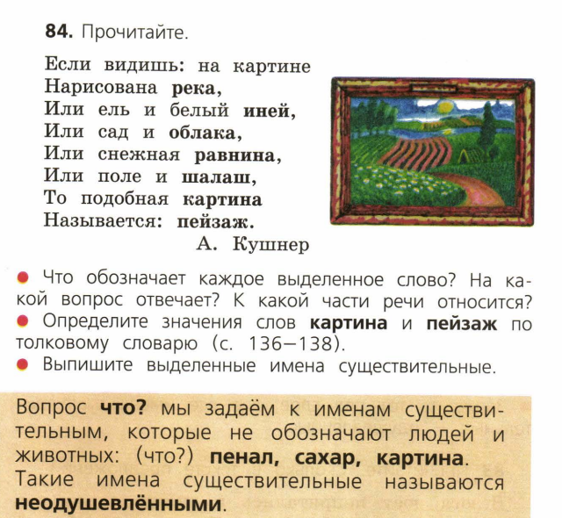

Slide 39
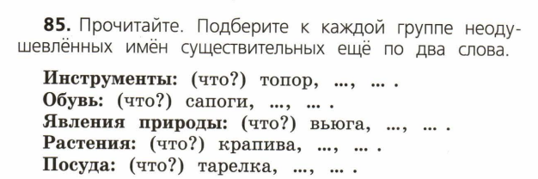

Slide 40
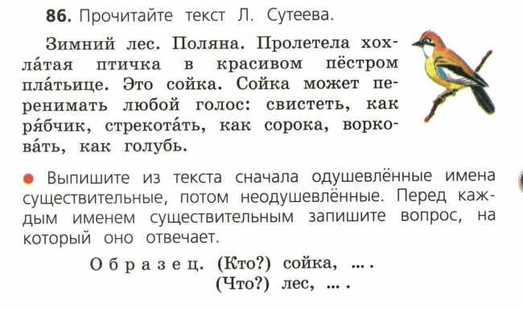

Slide 41
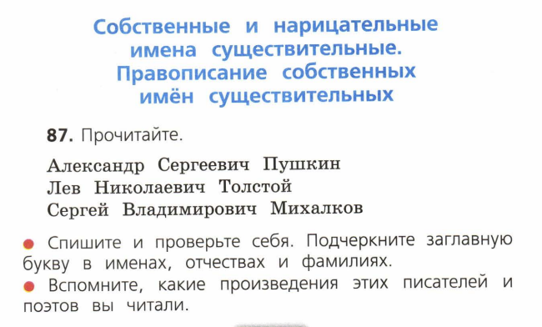

Slide 42
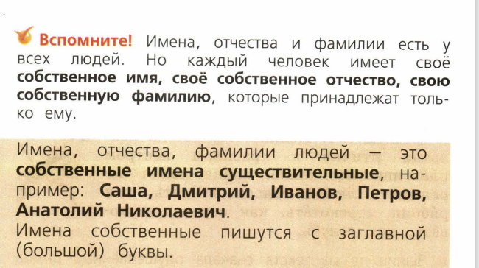

Slide 43
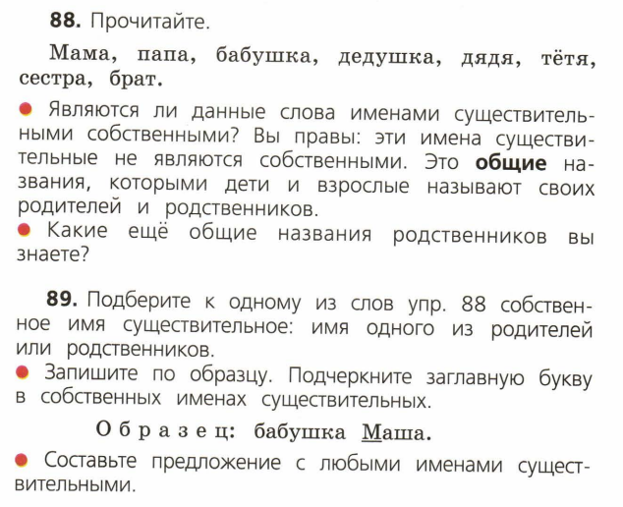
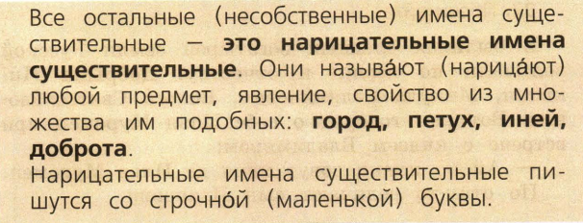

Slide 44
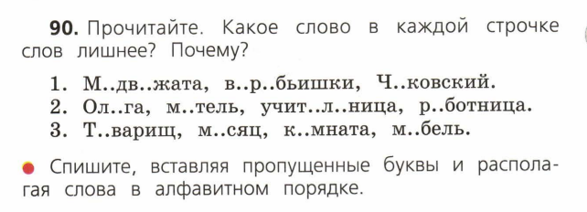

Slide 45
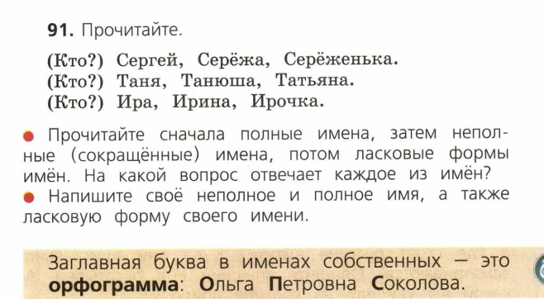

Slide 46
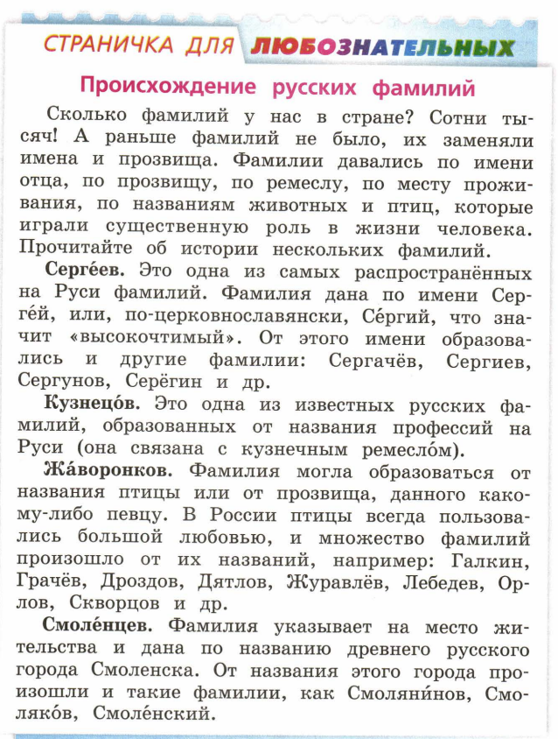

Slide 47
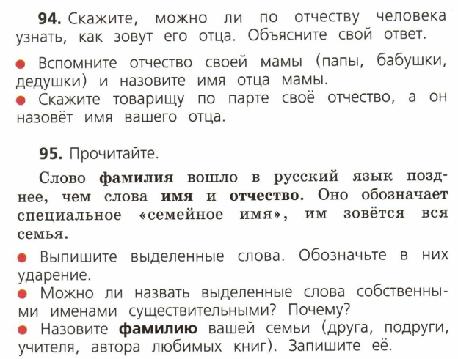

Slide 48
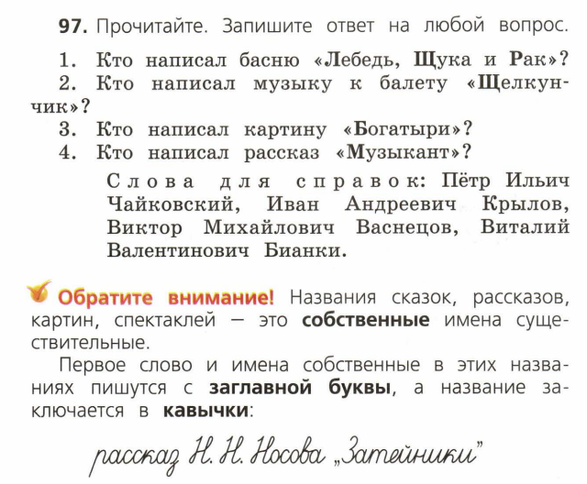

Slide 49
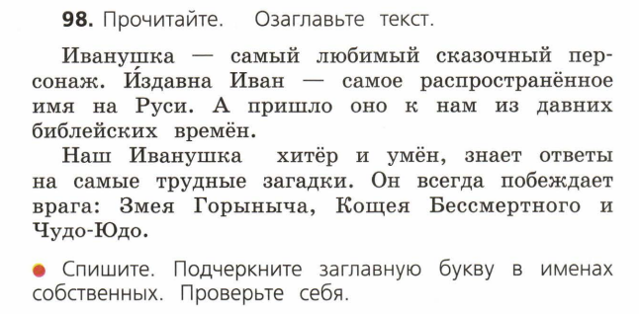

Slide 50



Slide 51
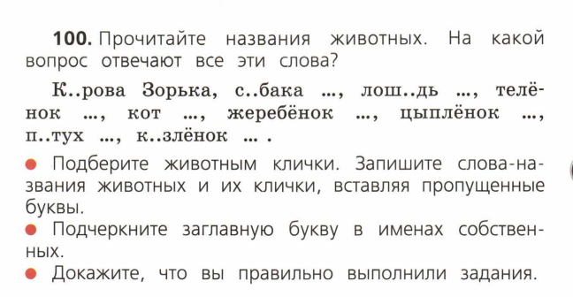

Slide 52


Slide 53


Slide 54


Slide 55
Канакина В. П. Русский язык, 3 класс, 1 часть

Slide 56


Slide 57


Slide 58
Канакина В. П. Русский язык, 3 класс, 2 часть

Slide 59


Slide 60


Slide 61



Slide 62


Slide 63


Slide 64


Slide 65


Slide 66


Slide 67


Slide 68



Slide 69


Slide 70


Slide 71


Slide 72


Slide 73

Проверим себя!
Существительные по значению бывают
собственными и несобственными; живыми и неживыми;
2) собственными и нарицательными; душевными и недушевными;
3) собственными и нарицательными; одушевленными и неодушевленными

Slide 74
Правильный ответ
Существительные по значению бывают
3) собственными и нарицательными; одушевленными и неодушевленными

Slide 75
Проверим себя!
2. Выберите номер ряда, в котором все имена существительные одушевленные
1) художник, товарищ, мать, космонавт, невежа;
2) ящерица, забияка, кличка, ребята;
3) семья, ученик, дежурный, учитель

Slide 76
Правильный ответ
1) художник, товарищ, мать, космонавт, невежа

Slide 77


он, мой
оно, мое
она, моя

Slide 78
Некоторые существительные с окончаниями –а (-я) могут относиться к мужскому роду (если обозначают лиц мужского пола) и к женскому роду (если обозначают лиц женского пола). Это существительные общего рода.
Например, работяга, молодчина, неряха, плакса, непоседа и др.

Slide 79
Некоторые существительные мужского рода, называющие лиц по профессии, должности, роду занятий, обозначают как лиц мужского, так и лиц женского пола.
Например, мастер Сергеев – мастер Сергеева,
доктор Иванов – доктор Иванова.

Slide 80
Канакина В. П. Русский язык, 3 класс, 2 часть

Slide 81


Slide 84
секретик

Slide 85


Slide 86
он
оно
она

Slide 88


Slide 89


Slide 90



Slide 91
секретик

Slide 93



Slide 94


Slide 95



Slide 96


Slide 97


Slide 98


Slide 99

Ь
Ь
Ж,
Ш,
Ч,
Щ
Ж,
Ш,
Ч,
Щ
сущ. ж. р.
сущ. м. р.

Slide 100



Slide 101



Slide 102



Slide 103


Slide 104
Изменение слов по падежам называется склонением.

Slide 105


Канакина В. П., Русский язык, 3 класс, часть 2, с. 36
Канакина В. П., Русский язык, 4 класс, часть 1, с. 89

Slide 106
2
1
3

Slide 107



Slide 108
2
м. р.
ж. р.
-а, -я
1
3

Slide 109




Slide 110



Slide 111
м. р.
ср. р.
-о, -е
2
м. р.
ж. р.
-а, -я
1
3

Slide 112


Slide 113



Slide 114



Slide 115
м. р.
ср. р.
-о, -е
2
м. р.
ж. р.
-а, -я
1
3
ж. р. -

Slide 116



Slide 117



Slide 118

Как определить склонение существительного?

Slide 119
?
нач. форма

Slide 120


Slide 121
Несклоняемыми называются существительные, которые имеют для всех падежей одну и ту же форму.
Например, вхожу в метро (В. п.), любуюсь метро (Т. п.)

Slide 122
К несклоняемым существительным относятся:
многие существительные иноязычного происхождения с конечными гласными –о, -е, -и, -у, -ю и с конечным ударным –а;
Например, кофе, радио, такси, рагу, меню, боа
2) иноязычные фамилии, обозначающие лиц женского пола и оканчивающиеся на согласный;
Например, стихи Алигер, роман Войнич

Slide 123
3) русские и украинские фамилии на –о, -их (-ых);
Например, Франко, Черных
4) сложносокращенные слова буквенного и смешанного характера;
Например, ВДНХ, МГУ, сельпо

Slide 124
Несклоняемые неодушевлённые существительные иноязычного происхождения относятся преимущественно к среднему роду. К мужскому роду относится, например, черный рояль; к женскому – свежая кольраби.
Несклоняемые одушевленные существительные иноязычного происхождения относятся к женскому роду, если обозначают лиц женского пола (мадам, фрау), и к мужскому роду, если обозначают лиц мужского пола или животных (атташе, денди, какаду, кенгуру).

Slide 125
Проверим себя!
Существительные
изменяются по родам;
2) относятся к одному из трех родов: мужскому, женскому или среднему;
3) не имеют категории рода

Slide 126
Правильный ответ
Существительные
2) относятся к одному из трех родов

Slide 127
Проверим себя!
Чтобы определить склонение существительного, нужно
определить род, число и падеж;
определить род и окончание;
поставить существительное в начальную форму, определить род, выделить окончание

Slide 128
Правильный ответ
Чтобы определить склонение существительного, нужно
3) поставить существительное в начальную форму, определить род, выделить окончание

Slide 129

Спасибо за внимание!
Вопросы и замечания можно присылать на электронную почту
sinyavskayaalena@gmail.com

Slide 130

Проверьте себя!

